Slide 1

UNIVERSIDAD TÉCNICA ESTATAL DE QUEVEDO
Administración de Bases de Datos
2026
PROYECTO FINAL
RESTAUSTOCK IA
Integrantes:
CONTRERAS CHÁVEZ
KEVIN GERMÁN
MORÁN PILAGUANO
FRIXON FERNANDO
ZAMBRANO MOYA
ANGELO PAUL
PostgreSQL · Node.js + Express · Seguridad por roles · Auditoría · Respaldos · Índices

Slide 2


RESTAUSTOCK IA
PostgreSQL
Node.js
Express
UTEQ
PROBLEMA Y OBJETIVOS
PROBLEMA
La gestión del restaurante puede fragmentar pedidos, mesas, inventario, compras y facturación. El crecimiento de datos también exige controlar accesos, registrar operaciones críticas y mantener buen rendimiento.
Objetivo general
Desarrollar una aplicación web conectada a PostgreSQL que centralice la operación del restaurante y demuestre administración técnica de la base de datos.
• Seguridad por roles y permisos.
• Auditoría y respaldos.
• Índices y optimización.
• Dashboard, alertas e IA.

Slide 3
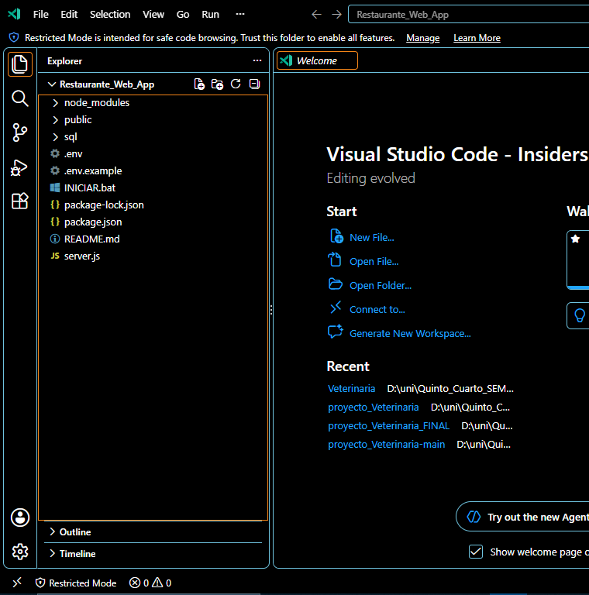


RESTAUSTOCK IA
PostgreSQL
Node.js
Express
UTEQ
ARQUITECTURA DEL SISTEMA
APLICACIÓN WEB Frontend desarrollado con HTML, CSS y JavaScript. Backend implementado con Node.js y Express. La aplicación consume una API REST y gestiona las operaciones del sistema.
BASE DE DATOS PostgreSQL 18 con la base restaurante_indices_bd. Incluye tablas relacionadas mediante claves primarias y foráneas, roles, permisos, auditoría, respaldos e índices.
FLUJO DEL SISTEMA Usuario → Aplicación web → API/Servidor → PostgreSQL
SEGURIDAD Cada sesión se identifica mediante usuarios y roles de PostgreSQL, controlando el acceso según los permisos asignados.
Usuarios → Aplicación web → PostgreSQL

Slide 4
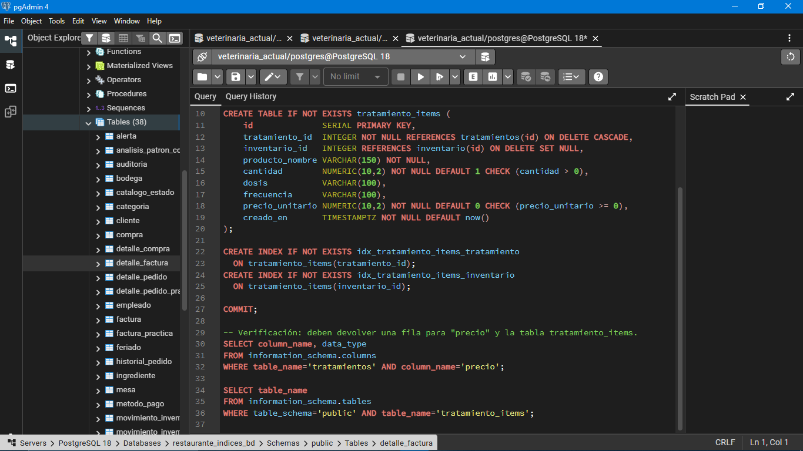
RESTAUSTOCK IA
PostgreSQL
Node.js
Express
UTEQ
MODELADO DE BASE DE DATOS
01. Núcleo operativo
cliente · mesa · pedido · detalle_pedido · plato · inventario · compra · factura
02. Relaciones
Las claves primarias identifican registros y las claves foráneas enlazan pedidos con clientes, mesas, detalles, platos y facturas.
03. Evidencia
La restauración actual muestra 38 tablas en el esquema public, además de funciones, triggers, vistas e índices.

Slide 5

RESTAUSTOCK IA
PostgreSQL
Node.js
Express
UTEQ
DEMOSTRACIÓN DE LA APLICACIÓN
01. Dashboard
02. Pedidos y cocina
Indicadores, pedidos y ventas recientes, estados, top de platos y semáforo de inventario.
Creación y seguimiento de pedidos, detalles, estados y cola de preparación.
03. Inventario y compras
04. Facturación y control
Stock por bodega, movimientos de entrada/salida/ajuste/pérdida y compras a proveedores.
Facturación, métodos de pago, usuarios, respaldos, auditoría, alertas e IA.

Slide 6
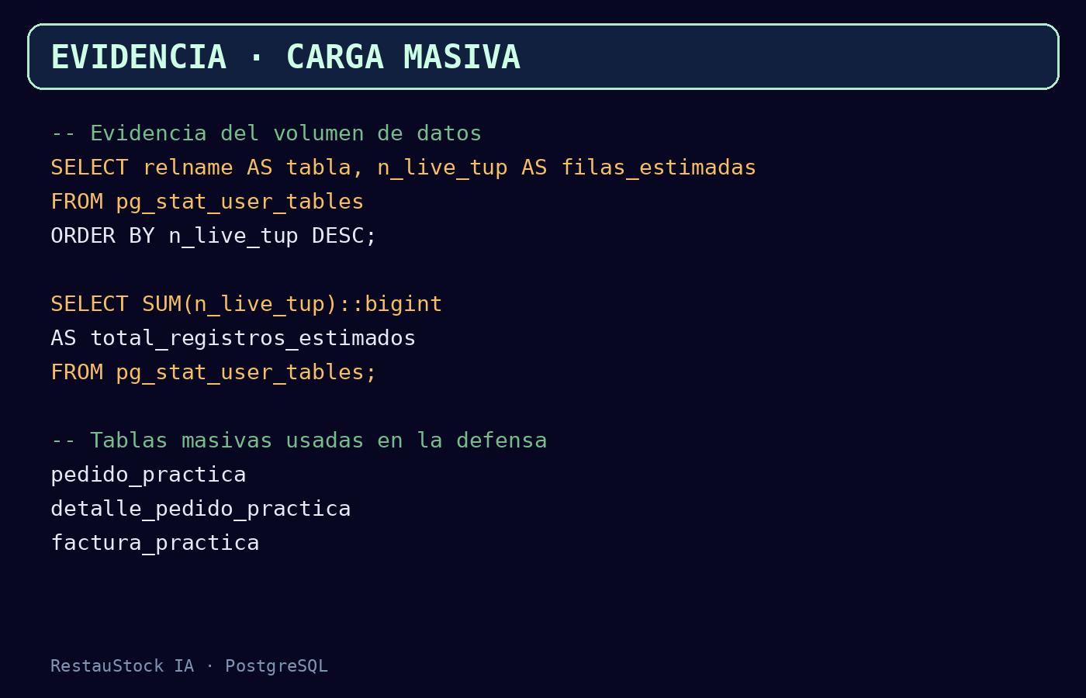

RESTAUSTOCK IA
PostgreSQL
Node.js
Express
UTEQ
CARGA MASIVA DE DATOS
SQL de verificación
pedido_practica · detalle_pedido_practica · factura_practica
≥ 1.000.000 REGISTROS
La base final conserva tablas *_practica para demostrar volumen sin afectar las tablas operativas. El conteo se verifica desde pg_stat_user_tables.
EVIDENCIA EN LA DEFENSA
1. Ejecutar el conteo en pgAdmin.
2. Mostrar que el total supera el millón.
3. Explicar el uso de estas tablas para índices y rendimiento.

Slide 7
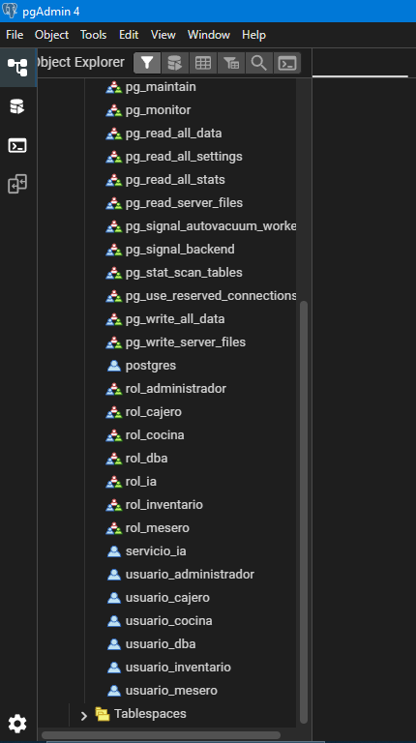
RESTAUSTOCK IA
PostgreSQL
Node.js
Express
UTEQ
CONTROL DE USUARIOS
01. AUTENTICACIÓN Y PERMISOS
Cada usuario inicia sesión con una cuenta propia de PostgreSQL.
Los permisos se administran mediante roles y privilegios, utilizando GRANT y REVOKE para restringir operaciones no autorizadas.
02. ROLES Y RESPONSABILIDADES
Administrador: acceso completo al sistema. Mesero: gestión de mesas y pedidos. Cajero: facturación y pagos. Cocina: gestión de pedidos en preparación. Inventario: control de productos, stock y compras. IA: acceso a funciones y alertas autorizadas.
Cada perfil visualiza únicamente los módulos y operaciones que necesita.

Slide 8
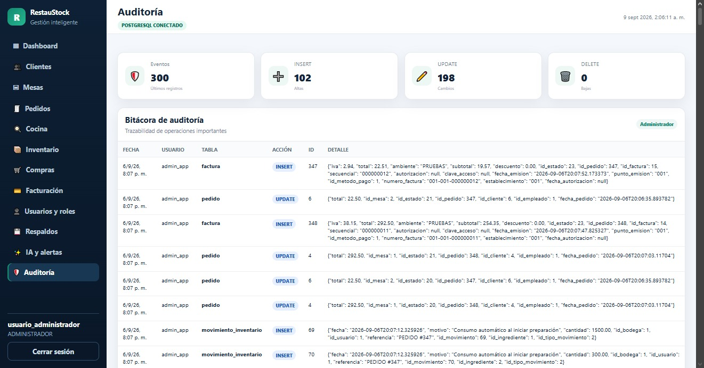
RESTAUSTOCK IA
AUDITORÍA
PostgreSQL
Node.js
Express
UTEQ
OPERACIONES AUDITADAS Registro de acciones INSERT, UPDATE y DELETE sobre operaciones importantes del sistema.
TRAZABILIDAD La bitácora almacena fecha, usuario, tabla afectada, acción realizada, identificador y detalle de cada operación.
CONSULTA DESDE LA APP El administrador puede visualizar los eventos registrados directamente desde el módulo de Auditoría.
EVIDENCIA ACTUAL 300 eventos registrados: 102 inserciones y 198 actualizaciones.
Descripción: La auditoría permite controlar y rastrear las operaciones críticas realizadas en la base de datos, proporcionando evidencia de quién realizó cada cambio y sobre qué información.

Slide 9
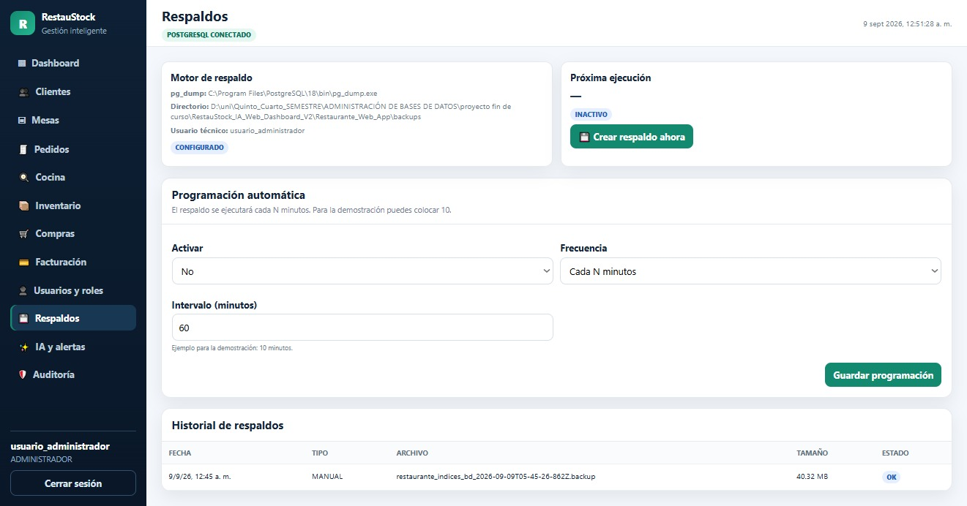
RESTAUSTOCK IA
PostgreSQL
Node.js
Express
UTEQ
RESPALDO MANUAL
RESPALDO MANUAL
Generación inmediata de archivos .backup.
PROGRAMACIÓN AUTOMATICA Registro de fecha, archivo, tamaño y estado.
Descripción: El módulo permite generar, programar y verificar copias de seguridad de la base de datos PostgreSQL directamente desde la aplicación.

Slide 10
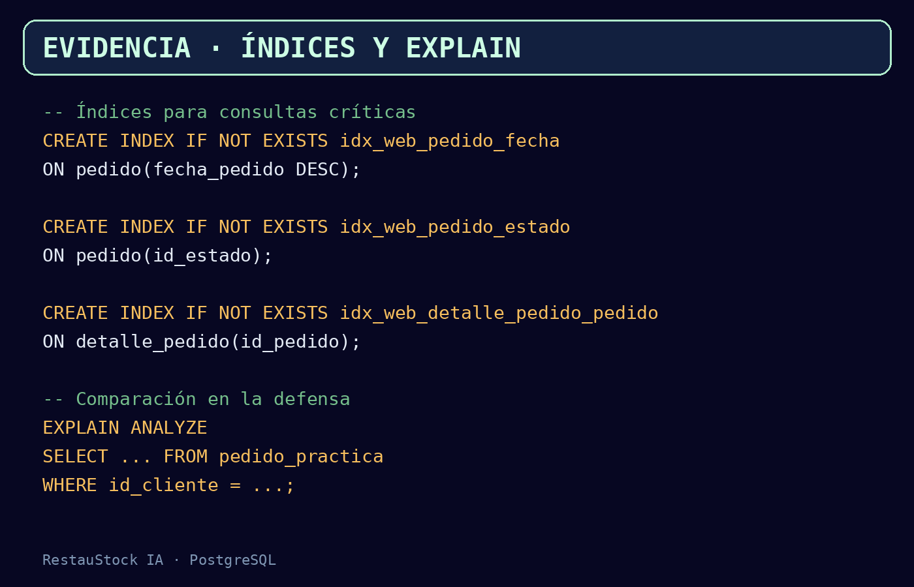
RESTAUSTOCK IA
PostgreSQL
Node.js
Express
UTEQ
OPTIMIZACIÓN E ÍNDICES
01. Consulta crítica
02. Índice aplicado
Se evaluó una consulta sobre pedidos utilizando EXPLAIN ANALYZE para identificar su costo y tiempo de ejecución.
Se implementaron índices sobre campos utilizados frecuentemente en búsquedas y filtros, como fecha, estado e identificadores relacionados.
03. Comparación
04. Resultado
Se comparó el plan de ejecución antes y después de aplicar el índice, verificando la reducción del costo y del tiempo de respuesta.
El uso de índices permite optimizar las consultas frecuentes y mejorar el rendimiento de PostgreSQL, especialmente al trabajar con grandes volúmenes de registros.

Slide 11


RESTAUSTOCK IA
PostgreSQL
Node.js
Express
UTEQ
CONCLUSIONES
• Se logró integrar una aplicación web funcional con PostgreSQL, aplicando administración de usuarios, roles y permisos para controlar el acceso a cada módulo.
• Se implementaron mecanismos de auditoría, respaldos y optimización mediante índices, fortaleciendo la seguridad, disponibilidad y rendimiento de la base de datos.
• El proyecto permitió aplicar de forma práctica los conocimientos de Administración de Bases de Datos en un sistema real, dejando como mejora futura ampliar la automatización, el análisis de información y las funciones de IA.

